Slide 1
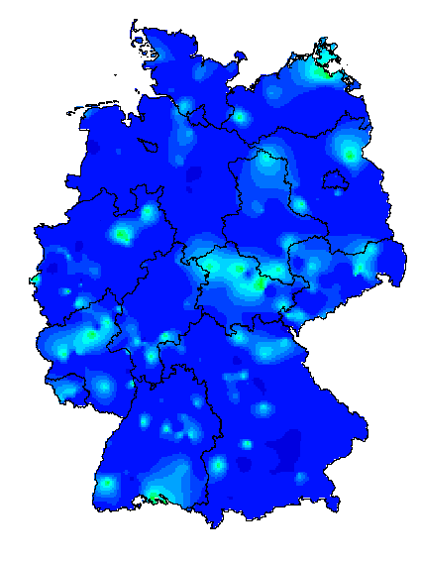
Ergebnisse der syndromischen Surveillance akuter Atemwegserkrankungen GrippeWeb, Arbeitsgemeinschaft Influenza, ICOSARI Datenstand 27.4.2021
16. KW 2021

Slide 2
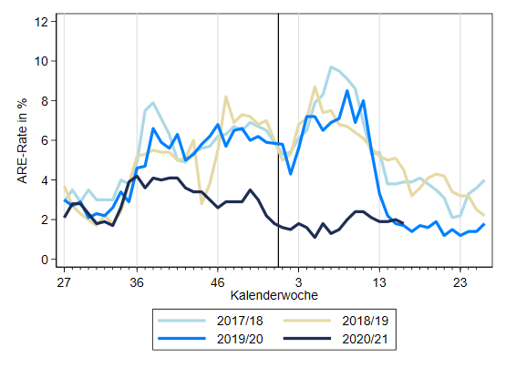
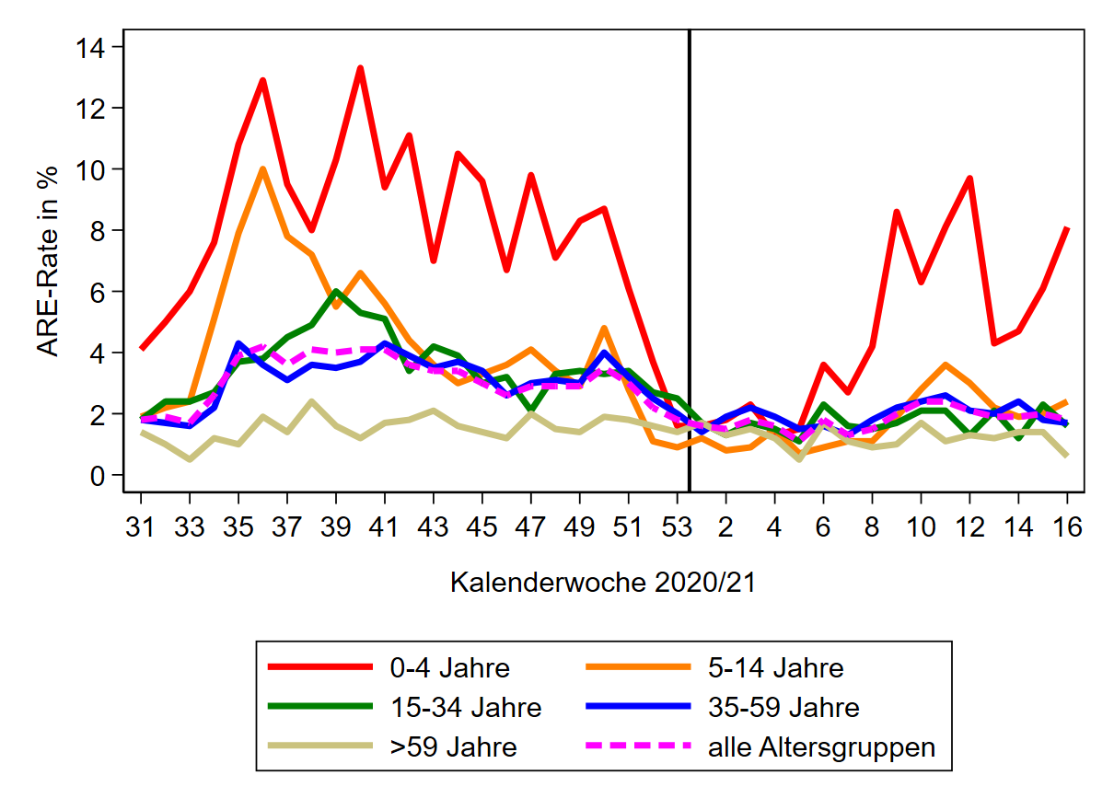
GrippeWeb bis zur 16. KW 2021
Notes:
ARE-Rate liegt nun auf dem Niveau des Vorjahres (aber trotzdem seit 36. KW so niedrig wie noch nie in diesem Zeitraum (keine Grippewelle), aber noch deutlich unter der ARE-Rate der anderen Vorsaisons um die 16. KW.
In KW 16 ist ARE-Rate bei Kindern gestiegen und in den anderen Altersgruppen gesunken

Slide 3
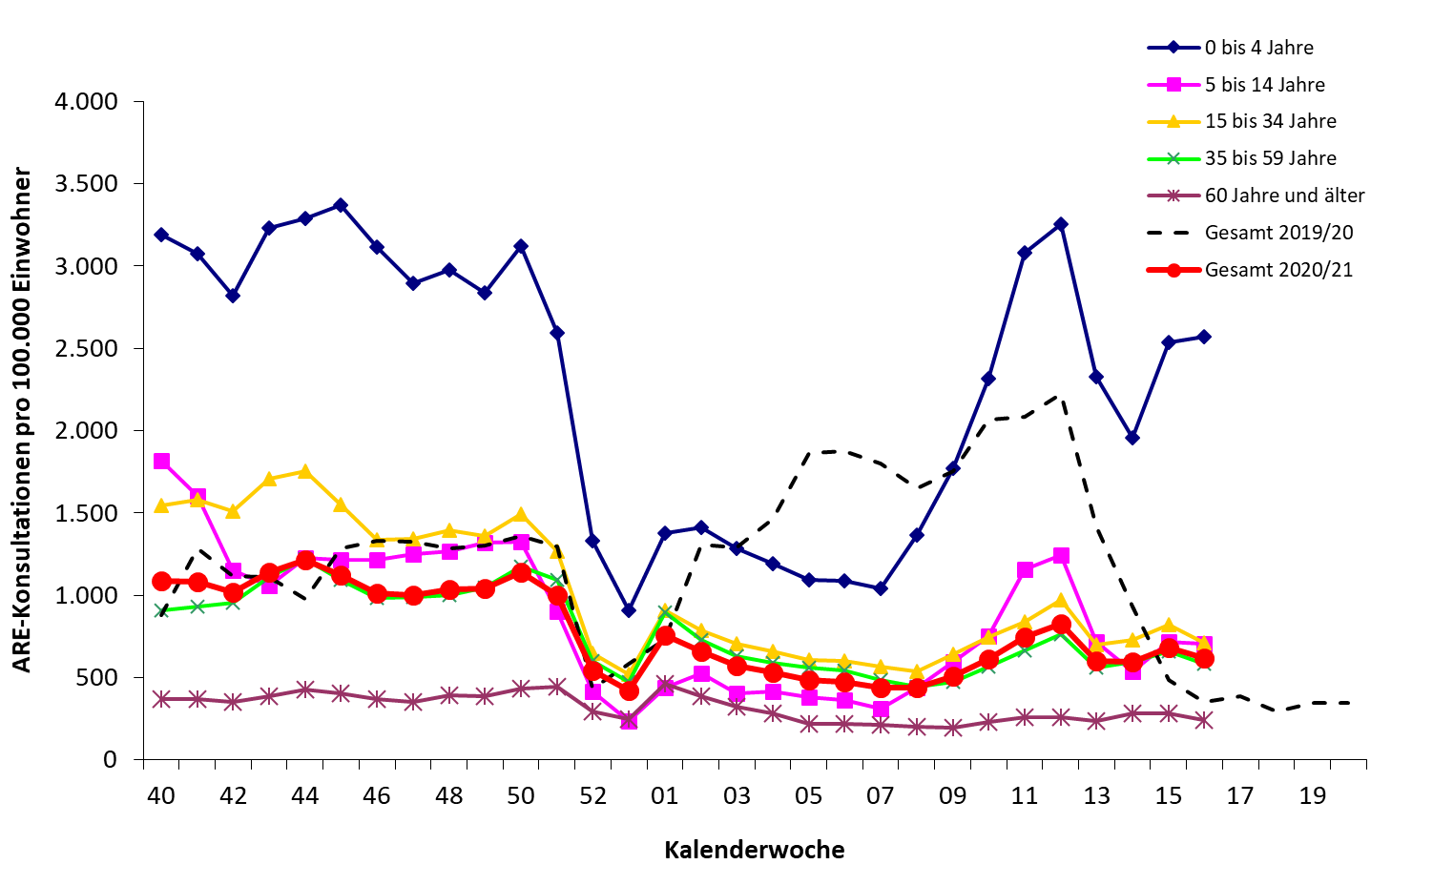
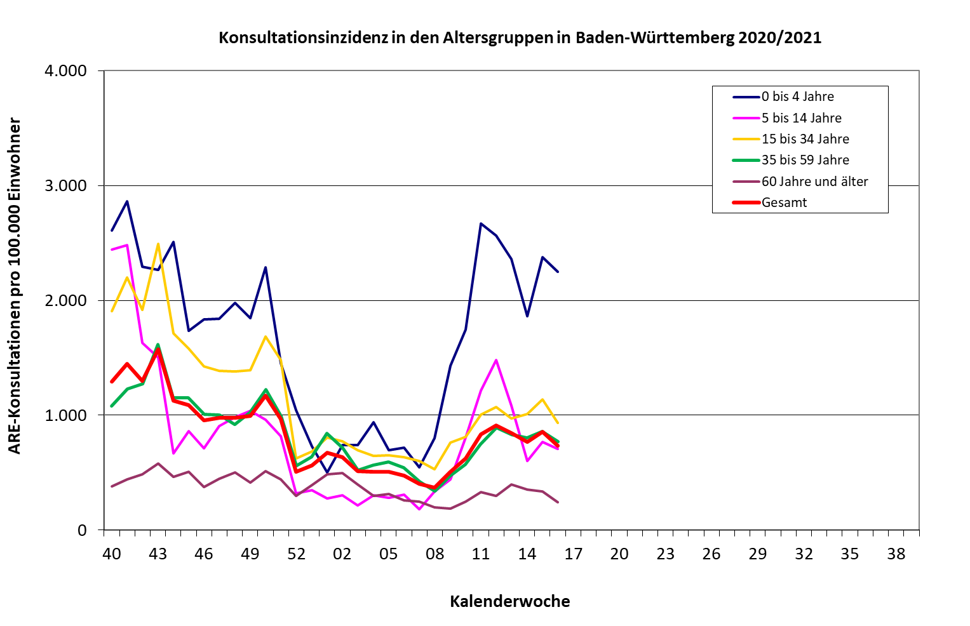
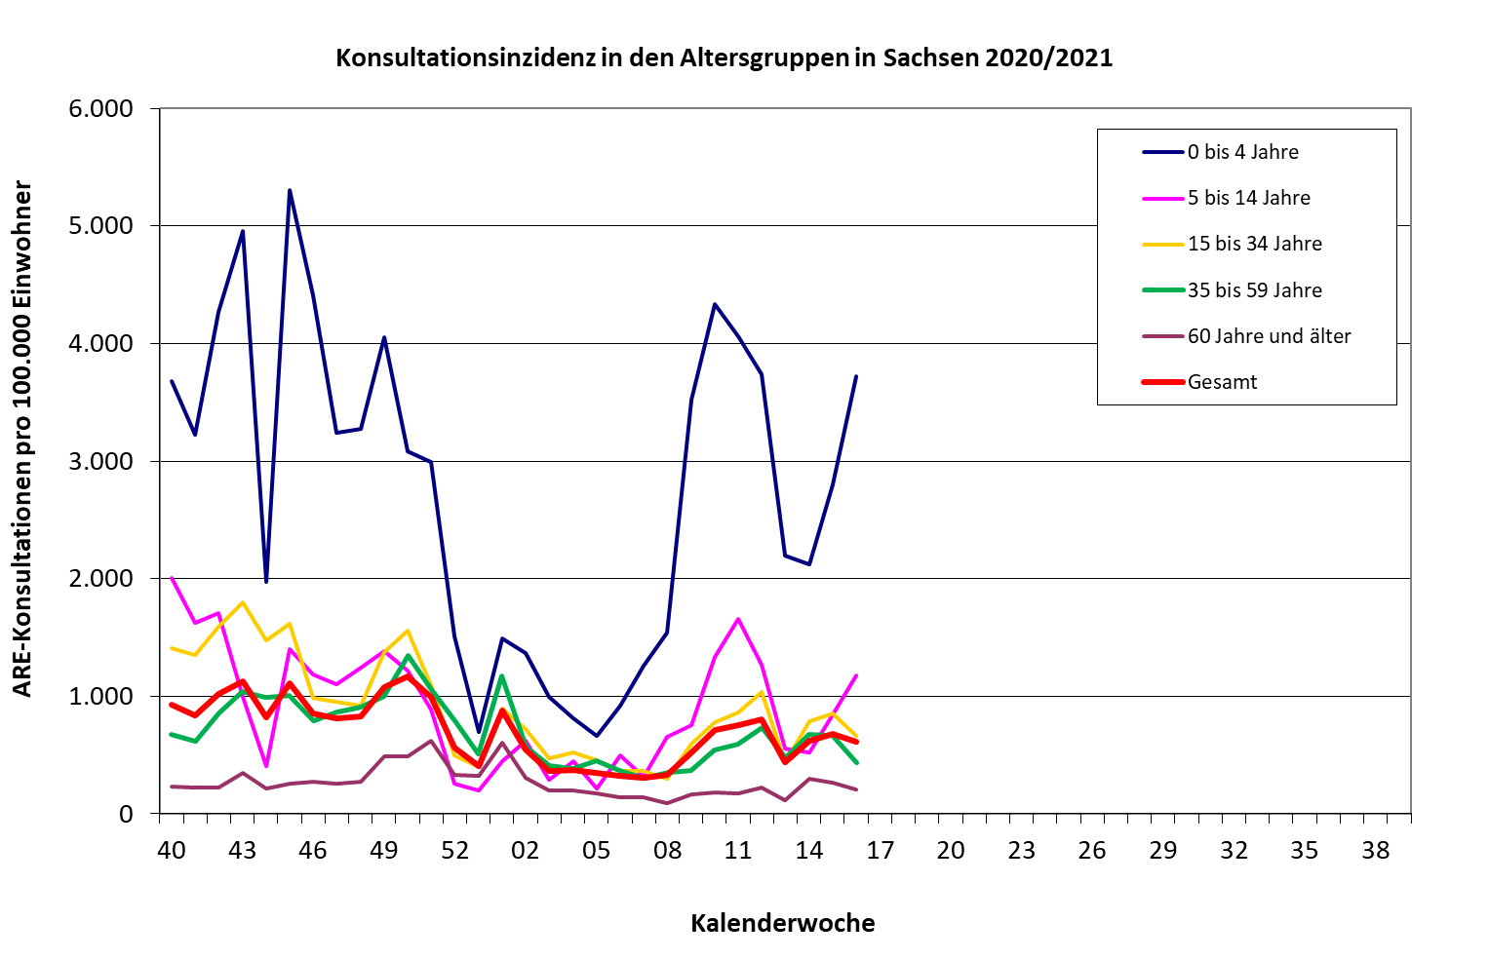
Arbeitsgemeinschaft Influenza ARE-Konsultationen bis zur 16. KW 2021
Der Wert (gesamt) lag in der 16. KW 2021 bei ca. 620 Arzt­konsul­ta­tionen wegen ARE pro 100.000 Einwohner. Auf die Bevölke­rung in Deutschland bezogen entspricht das einer Gesamtzahl von ca. 516.000 Arzt­besuchen wegen akuter Atem­wegs­er­kran­kungen (Vorwoche: 565.000).
Notes:
KonsInz insgesamt leicht gesunken im Vergleich zur Vorwoche, in allen Altersgruppen gesunken oder relativ stabil geblieben.
Auf BL-Ebene unterschiedliche Entwicklung in 16. KW im Vergleich zur Vorwoche: z.B. in BaWü ist KI in allen AGs gesunken, während in SN die KI bei dein Kinder (0-4/5-14) gestiegen ist.
Falls andere BL gewünscht: \\rki.local\daten\Projekte\FG36_AGI\Wochenberichte\Berichterstellung\Saison_2020_21\Woche_16_2021\AGI-Wochenbericht_2021-04-27.xls

Slide 4
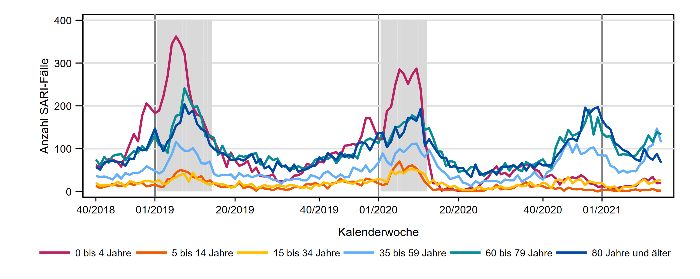
ICOSARI-KH-Surveillance – SARI-Fälle (J09 – J22) bis zur 15. KW 2021
Notes:
SARI-Fallzahlen insgesamt leicht gesunken
Rückgang in den Altersgruppen 35-59 und 80+
Alle anderen AG: weitestgehend stabil
AG 35 -59 Jahre weiterhin sehr hohes Niveau, wie in Grippewelle bzw. wie in 2. Welle
AG 15-34 Jahre und 60-79 Jahre: weiterhin erhöhtes Niveau, gerade noch „jahreszeitlich üblich“
S:\Projekte\FG36_INV_ICOSARI\Arbeitsordner\Wochenbericht \82KH_AG6_3Saisons_verweil1W_FB.png

Slide 5
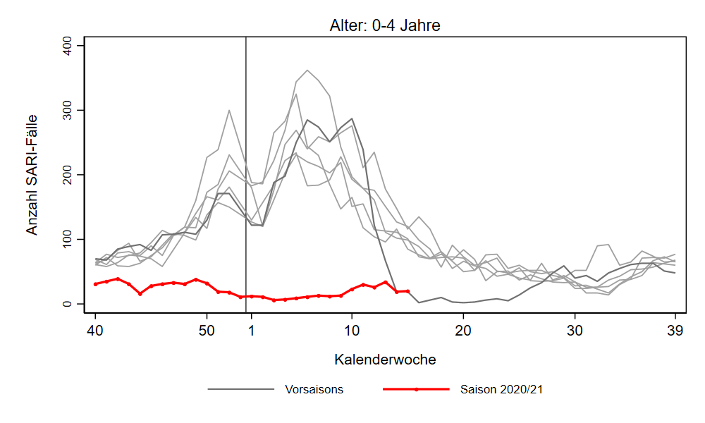
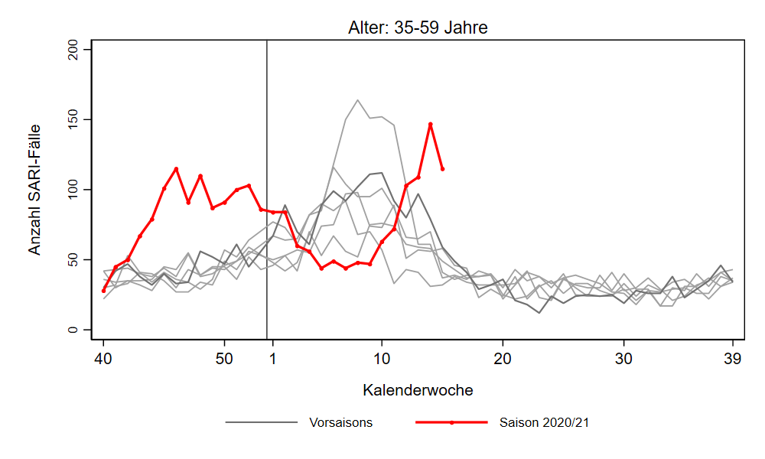
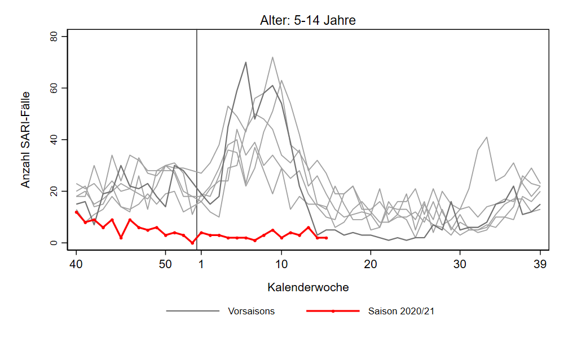
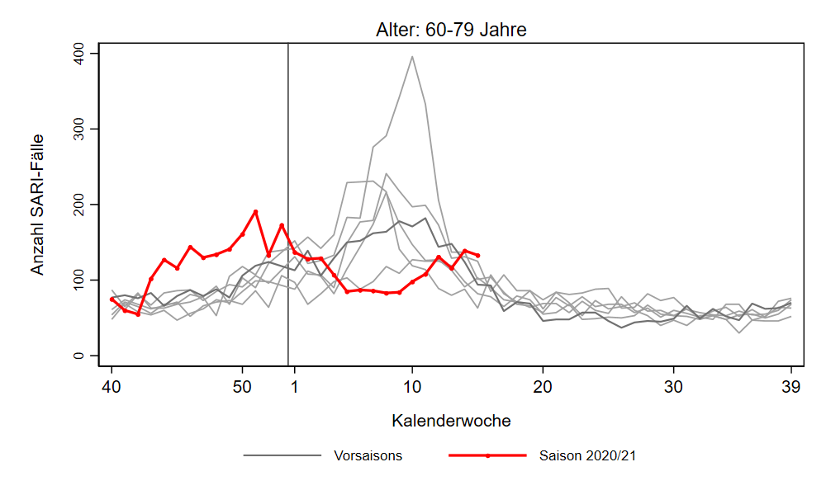
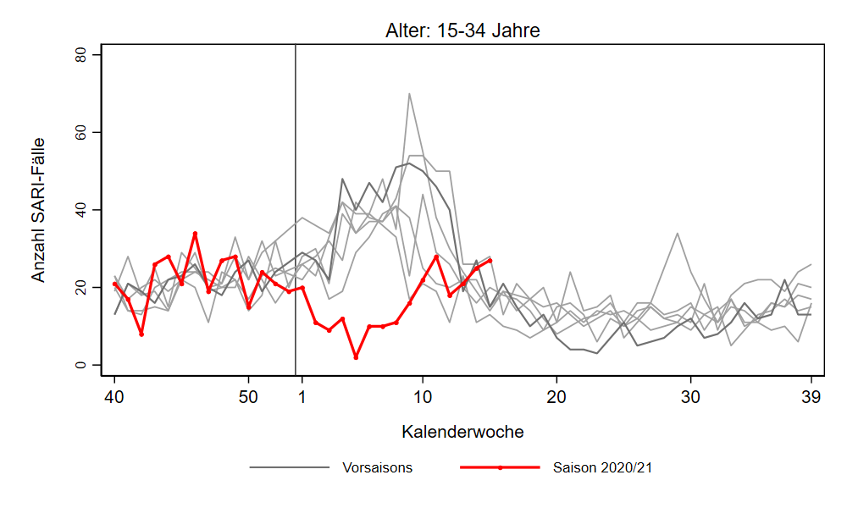
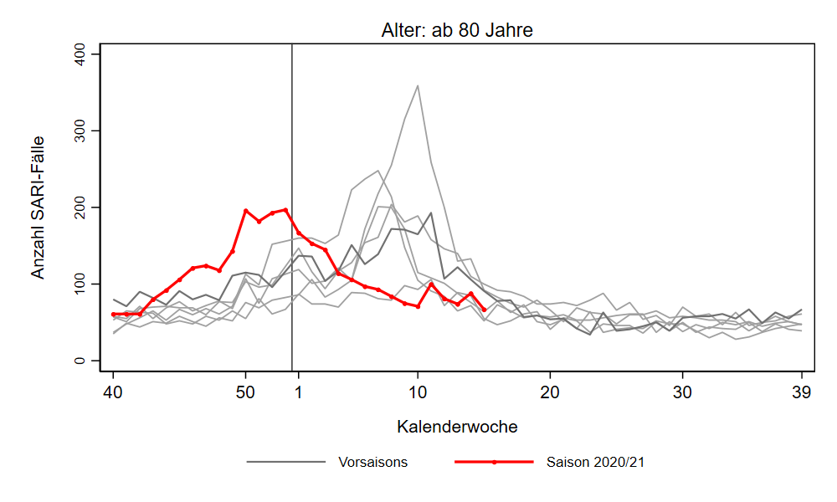
ICOSARI-KH-Surveillance – SARI-Fälle (J09 – J22) bis zur 15. KW 2021
Notes:
Im Bild zu sehen: Altersgruppen ab 15 Jahre (AG unter 15 unter Niveau der Vorjahre)
SARI-Fallzahlen insgesamt leicht gesunken
Rückgang in den Altersgruppen 35-59 und 80+
Alle anderen AG: weitestgehend stabil
AG 35 -59 Jahre weiterhin sehr hohes Niveau, wie in Grippewelle bzw. wie in 2. Welle
AG 15-34 Jahre und 60-79 Jahre: weiterhin erhöhtes Niveau, gerade noch „jahreszeitlich üblich“
S:\Projekte\FG36_INV_ICOSARI\Arbeitsordner\Wochenbericht\AG_separat_aktuelleSaison

Slide 6
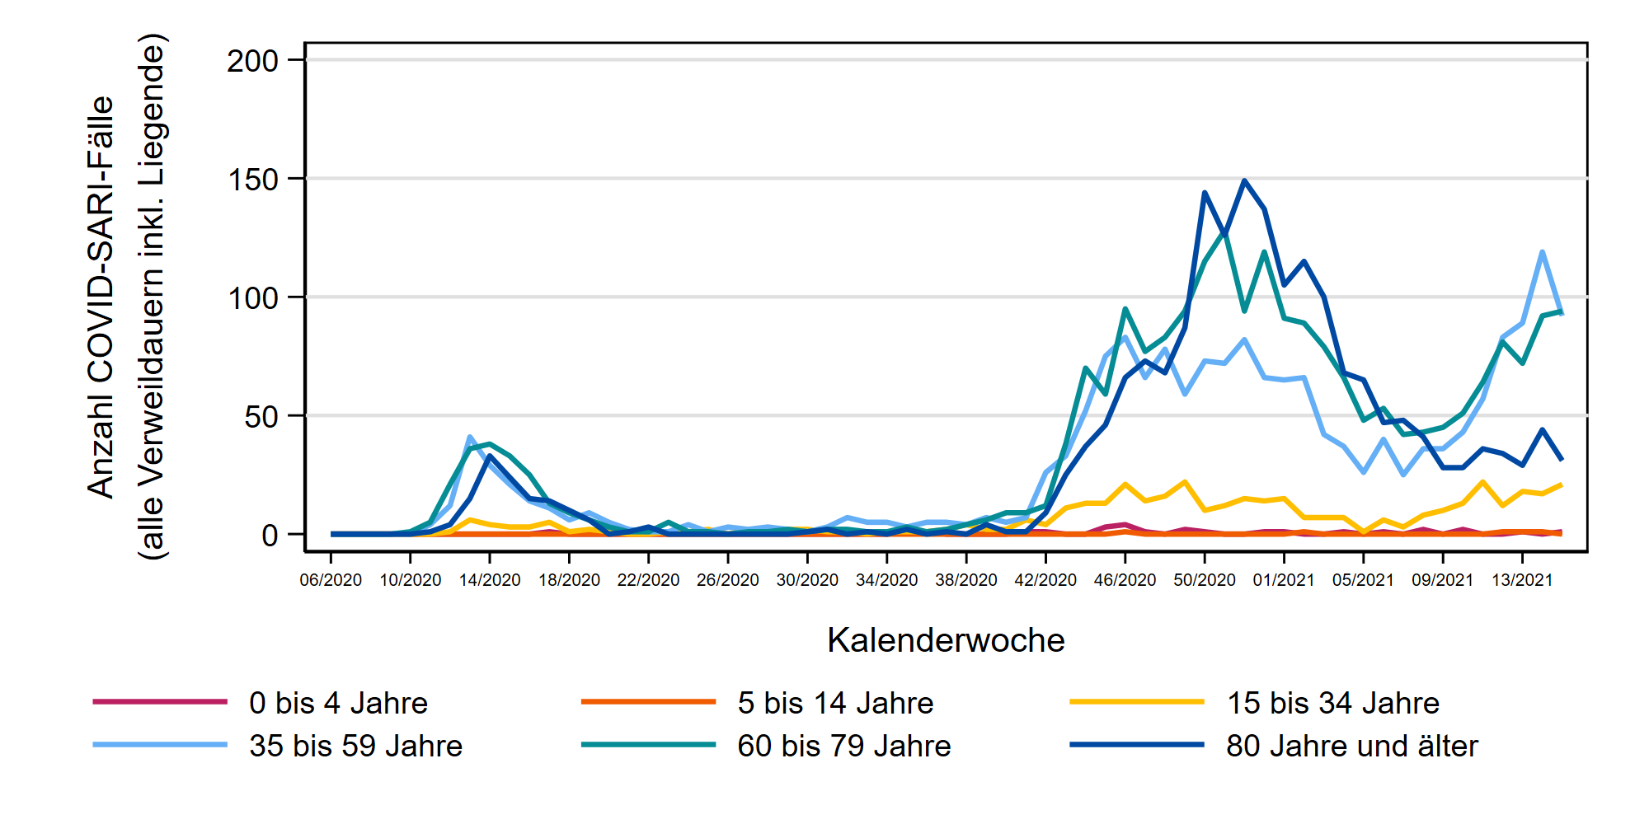
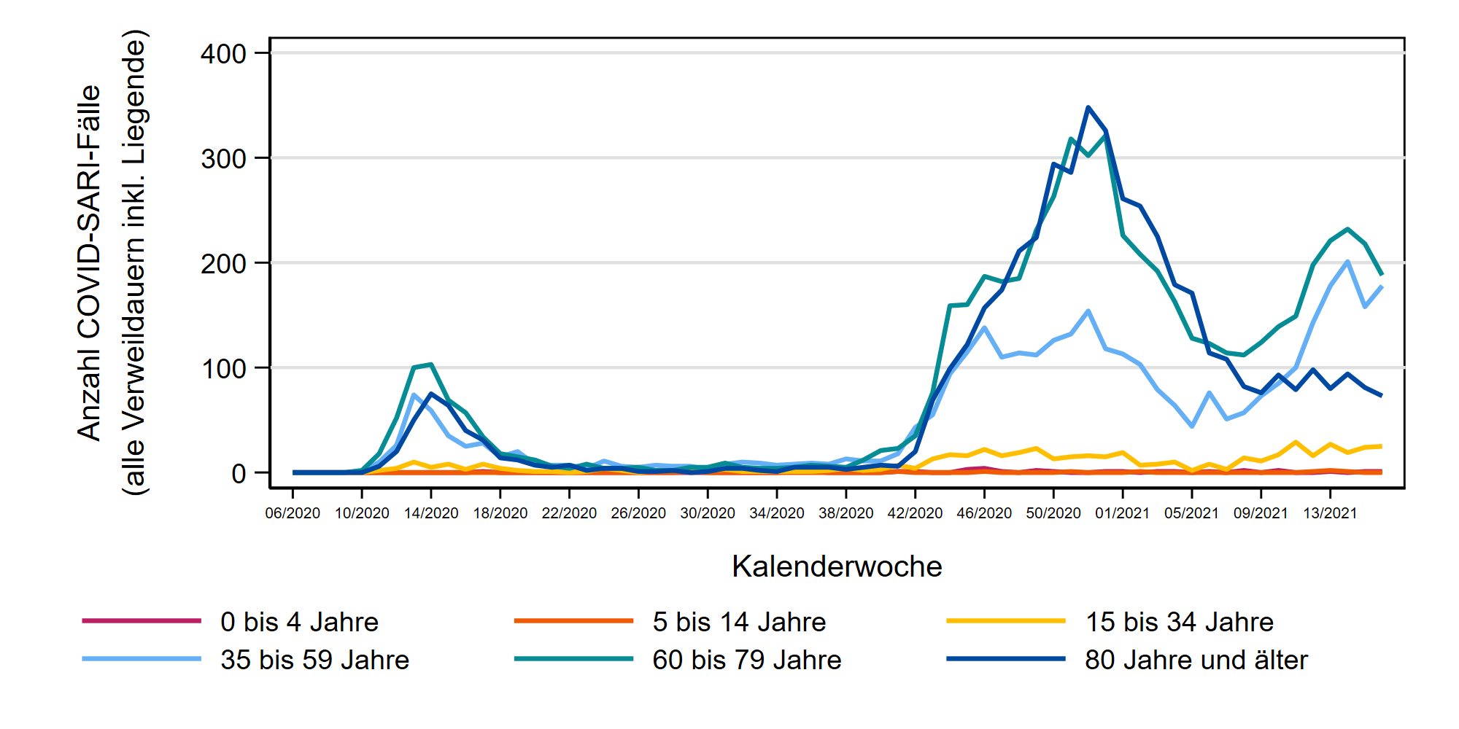
ICOSARI-KH-Surveillance – COVID-SARI-Fälle (J09 – J22) bis zur 15. KW 2021
35-59 Jahre
Nur Fälle mit maximaler
Verweildauer von
7 Tagen
60-79 Jahre
ICOSARI-KH-Surveillance – COVID-SARI-Fälle (J09 – J22) bis zur 16. KW 2021
Alle Fälle, inklusive noch
liegender Patienten, bis 16. KW
(Preview, vorläufig!!)
60-79 Jahre
35-59 Jahre
Notes:
COVID-19 Fallzahlen KW15
AG 35-59: weiterhin sehr hohes Niveau (über 2. Welle)
AG 60-79: noch kein Rückgang zu erkennen (Stabilisierung), Niveau liegt aber unter 2. Welle
AG 80+ : seit einigen Wochen stabil
S:\Projekte\FG36_INV_ICOSARI\Arbeitsordner\Wochenbericht\COVID_AG6_ohneletzte_7T_FB.png und COVID_AG6_ohneletzte_FB.png

Slide 7
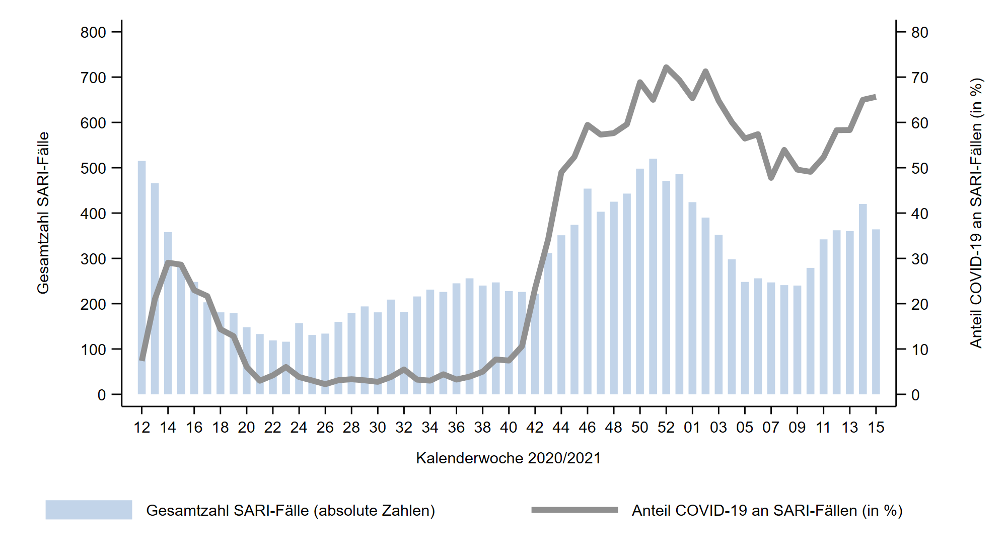
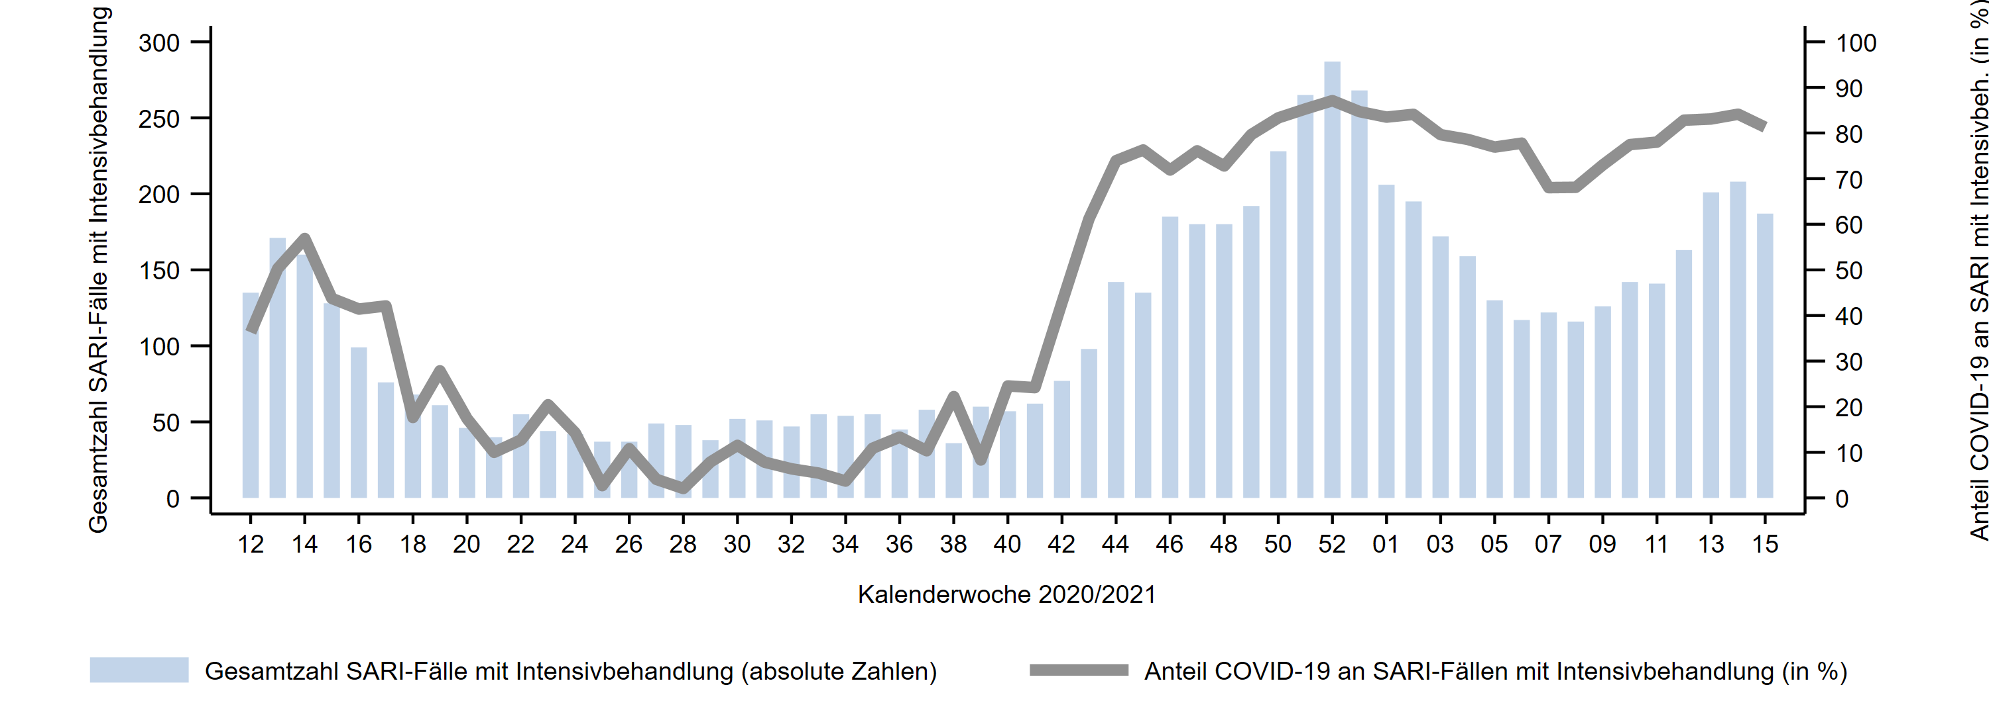
ICOSARI-KH-Surveillance – Anteil COVID an SARI-Fällen bis zur 15. KW 2021
66%
ICOSARI: SARI-Fälle in Intensivbehandlung, Anteil mit COVID-19 bis 15/2021
82%
Notes:
Anteil COVID-19 an SARI 66% in KW 15/2021
Stabil im Vergleich zur Vorwoche
AnteilCOVID_Lagebericht.png aus dem Ordner S:\Projekte\FG36_INV_ICOSARI\Arbeitsordner\Wochenbericht

Slide 8
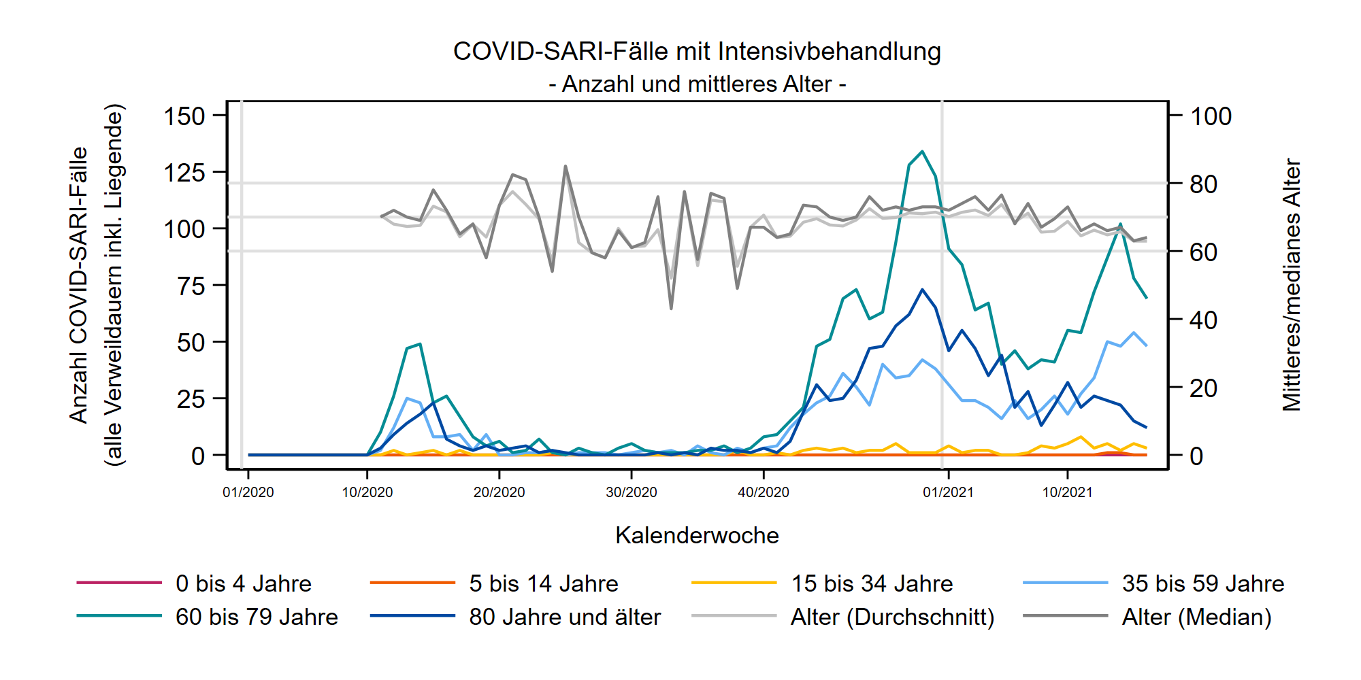
ICOSARI: SARI-Fälle in Intensivbehandlung mit COVID-19 bis 16/2021
60-79 Jahre
35-59 Jahre
SARI-Fälle mit COVID-19 in Intensivbehandlung, Anzahl und mittleres Alter;
Preview!! vorläufige Daten
medianes Alter: seit KW 11/2021 unter 70 (KW 14: 67 Jahre, KW 15: 63 Jahre)
Notes:
COVID-19 -SARI Fälle mit Intensivbehandlung
Intensivpat. COVID-SARI in der AG 60-79 scheint wieder rückläufig
Anzahl Intensivpat. COVID-SARI in AG 35-59 bleibt sehr hoch, höher als in 2. Welle
Medianes Alter Intensivpat. COVID-SARI seit KW 11/2021 unter 70 (KW 15: 63 Jahre, KW 14: 67 Jahre)
Anteil COVID-19 an SARI-Intensivpatienten in KW 15: 82 % (KW 14: 84%)
S:\Projekte\FG36_INV_ICOSARI\Arbeitsordner\Wochenbericht\Intensiv_COVID-SARI_AG6_FB.png

Slide 9
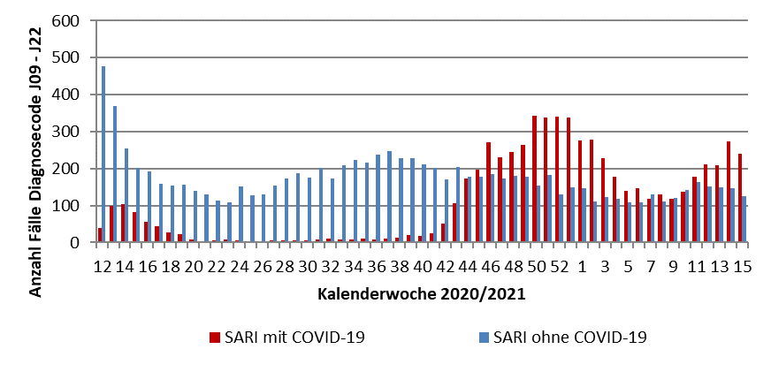
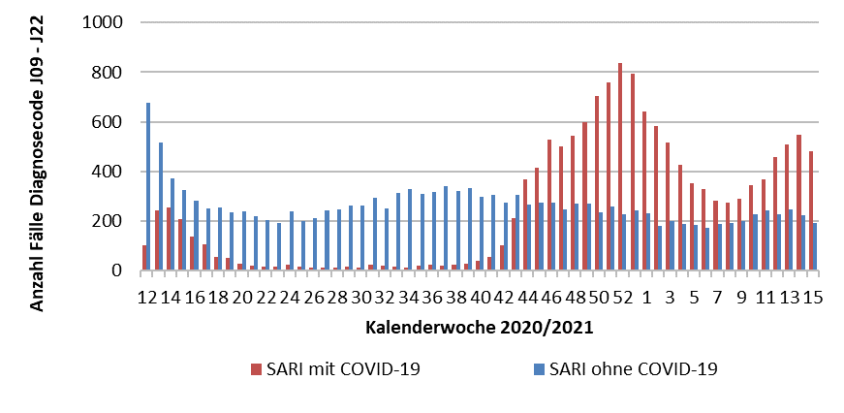
ICOSARI-KH-Surveillance – SARI-Fälle mit/ohne COVID-19 bis zur 15. KW 2021
Nur Fälle mit maximaler
Verweildauer von 7 Tagen:
Alle Fälle, inklusive noch
liegender Patienten:
Notes:
SARI Fälle mit und ohne COVID-19 leicht rückläufig in KW 15/2021

